Slide 1
4.5启发式算法简介及其在数学建模中的应用
4.5.1引言
启发式算法（Heuristic Algorithm）兴起于20世纪80年代，是一种基于直观或经验的局部优化算法，人们常常把从大自然的运行规律或者面向具体问题的经验和规则中启发出来的方法称之为启发式算法。现在的启发式算法并不是全部来自自然的规律，也有来自人类积累的工作经验。
这些算法包括：
禁忌搜索（Tabu Search）
模拟退火（Simulated Annealing）
遗传算法（Genetic Algorithms）
人工神经网络（Artiﬁcial Neural Networks）
蚁群算法（Ant Colony Algorithm）等。

Slide 2
4.5.1引言
下面给出其中几种启发式算法的简单定义：
禁忌搜索：
• 模拟退火：通过模拟物理退火过程搜索最优解的方法。
• 遗传算法：通过模拟自然进化过程搜索最优解的方法。
• 神经网络：模仿动物神经网络行为特征，进行分布式并行信息处理的算法数学模型。
• 蚁群算法：模仿蚂蚁在寻找食物过程中发现路径的行为来寻找优化路径的概率型算法。

Slide 3
4.5.1引言
启发式算法主要用于解决大量的实际应用问题。目前，这些算法在理论和实际应用方面得到了较大的发展。无论这些算法是怎样产生的，它们有一个共同的目标——求NP难题组合优化问题的全局最优解。虽然有这些目标，但NP难题理论限制它们只能以启发式的算法去求解实际问题。而启发式算法使得能在可接受的计算费用内去寻找尽可能好的解，但不一定能保证所得解的可行性和最优性，甚至在多数情况下，无法描述所得解与最优解的近似程度。

Slide 4
4.5.1引言
启发式算法包含的算法很多，例如解决复杂优化问题的蚁群算法（Ant Colony Algorithm）。
有些启发式算法是根据实际问题而产生的，如解空间分解，解空间的限制等；另一类算法是集成算法，这些算法是诸多启发式算法的合成。现代优化算法解决组合优化问题，如: TSP（Traveling Salesman Problem）问题， QAP（Quadratic Assignment Problem）问题，JSP（Job-shop Scheduling Problem）问题等效果很好^{[41]}。

Slide 5
4.5.1引言
启发式算法是数学建模竞赛中最常用的算法之一。在近十年来的美国大学生数学建模竞赛（MCM）和中国大学生数学建模竞赛（CUMCM）中，几乎每两年就会出现适合或需要应用启发式算法的赛题。表4-41所列为近十来年美国大学生数学建模竞赛中用到启发式算法的特等奖论文不完全统计。
表4-41
年份题号 | 题 目 | 特等奖论文数
2003MCM-B | Gamma 刀治疗方案 | 2
2006MCM-A | 灌溉洒水器的安置和移动 | 2
2006MCM-B | 通过机场的轮椅 | 1
2007MCM-B | 飞机座位方案 | 1
2008MCM-B | 建立数独拼图游戏 | 1
2009MCM-A | 交通环岛的设计 | 1
2011MCM-A | 滑雪赛道优化设计 | 1
2014MCM-B | 最佳大学体育教练 | 1

Slide 6
4.5.1引言
本节我们只介绍模拟退火算法和遗传算法，并以TSP问题为例介绍两种算法具体的应用方法。在介绍模拟退火算法和遗传算法之前，先介绍一下旅行商问题。
旅行商问题，即TSP问题又译为旅行推销员问题、货郎担问题，是数学领域中著名难题之一。假设有一个旅行商人要拜访n个城市，他必须选择所要走的路径，路径的限制是每个城市只能拜访一次，而且最后要回到原来出发的城市。路径的选择目标是要求求得的路径路程为所有路径路程之中的最小值。

Slide 7
4.5.1引言
旅行商问题也是数图论中最著名的问题之一，即“已给一个n个点的完全图，每条边都有一个长度，求总长度最短的经过每个顶点正好一次的封闭回路”。该问题可以被证明具有NP计算复杂性，迄今为止，这类问题中没有一个找到有效算法。
如果用枚举的算法1，并假设计算机枚举含24个城市的TSP问题需要1 s，则对于不同城市数量的TSP问题的求解时间见表4-42。
表4-42
城市 数量 | 24 | 25 | 26 | 27 | 28 | 29 | 30 | 34
计算 时间 | 1 s | 24 s | 10 m | 4.3 h | 4.9 d | 136.5 d | 10.8 y | ∞

Slide 8
4.5.1引言
虽然枚举的算法能给全局最优解，但随着问题规模的增大，TSP问题的枚举算法计算开销也急剧增加，甚至已经让人无法忍受。表4-43中给出了34个省会/直辖市的经纬度。
表4-43
编号 | 1 | 2 | 3 | 4 | 5 | 6 | 7 | 8 | 9
经度 | 39.54 | 31.14 | 39.09 | 29.32 | 45.45 | 43.52 | 41.5 | 40.49 | 38.02
纬度 | 116.3 | 121.29 | 117.1 | 106.32 | 126.41 | 125.19 | 123.24 | 111.5 | 114.28
编号 | 10 | 11 | 12 | 13 | 14 | 15 | 16 | 17 | 18
经度 | 37.52 | 36.38 | 34.48 | 34.16 | 36.03 | 38.2 | 36.38 | 43.48 | 31.51
纬度 | 112.3 | 117 | 113.4 | 108.54 | 103.49 | 106.16 | 101.45 | 87.36 | 117.18
编号 | 19 | 20 | 21 | 22 | 23 | 24 | 25 | 26 | 27
经度 | 32.02 | 30.14 | 28.11 | 28.41 | 30.37 | 30.39 | 26.35 | 26.05 | 23.08
纬度 | 118.5 | 120.09 | 113 | 115.52 | 114.21 | 104.05 | 106.42 | 119.2 | 113.15
编号 | 28 | 29 | 30 | 31 | 32 | 33 | 34
经度 | 20.02 | 22.48 | 25 | 29.39 | 22.18 | 22.14 | 25.03
纬度 | 110.2 | 108.2 | 102.4 | 90.08 | 114.1 | 113.35 | 121.31

Slide 9
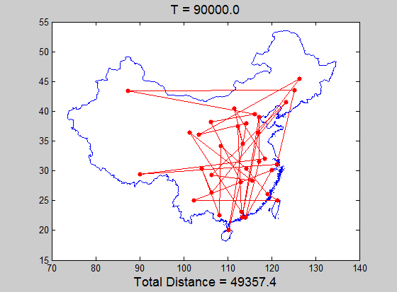
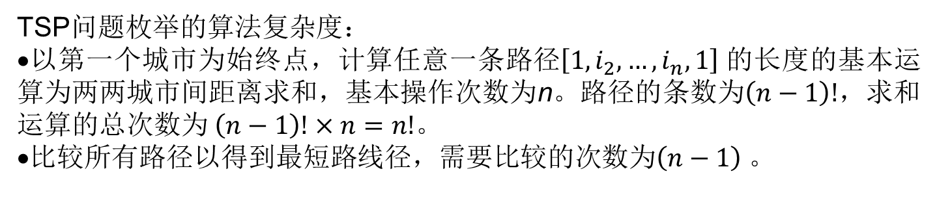
4.5.1引言
图4-68所示是相应的中国地图及模拟退火算法给出的结果，若以中国34个省会城市作为旅行商问题，枚举算法已经无法计算。下面将以中国34个省会作为旅行商问题，分别介绍模拟退火算法和遗传算法的MatLab程序实现。
图4-68
TSP问题枚举的算法复杂度：
•以第一个城市为始终点，计算任意一条路径$\left[1,i_{2},…,i_{n},1\right]$的长度的基本运算为两两城市间距离求和，基本操作次数为n。路径的条数为$\left(n−1\right)!$，求和运算的总次数为 $\left(n−1\right)!×n=n!$。
•比较所有路径以得到最短路线径，需要比较的次数为$\left(n−1\right)$。

Slide 10
4.5.2 模拟退火算法
算法介绍
模拟退火是一种通用概率算法，用来在固定时间内寻求在一个大的搜寻空间内找到的最优解。模拟退火是 S.Kirkpatrick，C.D.Gelatt和M.P.Vecchi在1983 年所发明。而V.Cerny在1985年独立发明此算法2。模拟退火来自冶金学的专有名词退火。统计力学表明材料中粒子的不同结构对应于粒子的不同能量水平。在高温条件下，粒子的能量较高，可以自由运动和重新排列。在低温条件下，粒子能量较低。

Slide 11
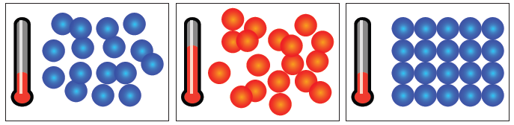
4.5.2 模拟退火算法
退火是将金属材料加热后再经特定速率缓慢地冷却（这个过程被称为退火），粒子就可以在每个温度下达到热平衡，目的是增大晶粒的体积，并且减少晶格中的缺陷。金属材料中的原子原来会停留在使内能有局部最小值的位置，加热使能量变大，原子会离开原来位置，而随机在其他位置中移动。退火冷却时速度较慢，使得原子有较多可能找到内能比原先更低的位置，最终形成处于低能状态的晶体。图4-69所示是物理退火示意图。

Slide 12
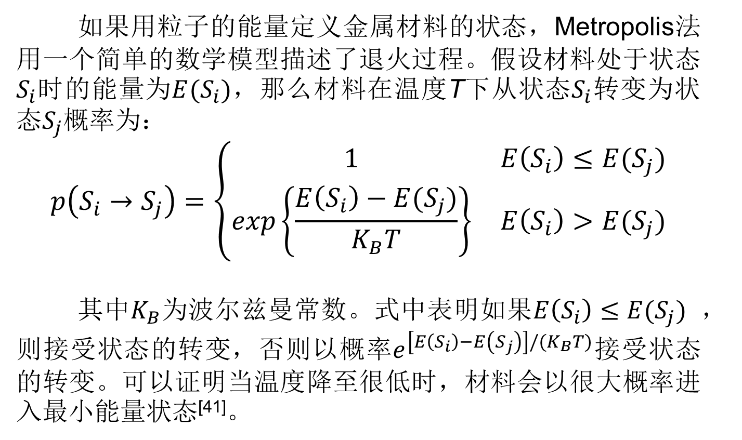
4.5.2 模拟退火算法
如果用粒子的能量定义金属材料的状态，Metropolis法用一个简单的数学模型描述了退火过程。假设材料处于状态$S_{i}$时的能量为${E(S}_{i})$，那么材料在温度T下从状态$S_{i}$转变为状态$S_{j}$概率为：
$$p\left(S_{i}→S_{j}\right)=\left\{\begin{matrix}1 & E\left(S_{i}\right)≤E(S_{j}) \\ exp\left\{\frac{E\left(S_{i}\right)−E(S_{j})}{K_{B}T}\right\} & E\left(S_{i}\right)>E(S_{j})\end{matrix}\right.$$
其中$K_{B}$为波尔兹曼常数。式中表明如果$E\left(S_{i}\right)≤E(S_{j})$ ，则接受状态的转变，否则以概率$e^{\left[E\left(S_{i}\right)−E\left(S_{j}\right)\right]/(K_{B}T)}$接受状态的转变。可以证明当温度降至很低时，材料会以很大概率进入最小能量状态^{[41]}。

Slide 13
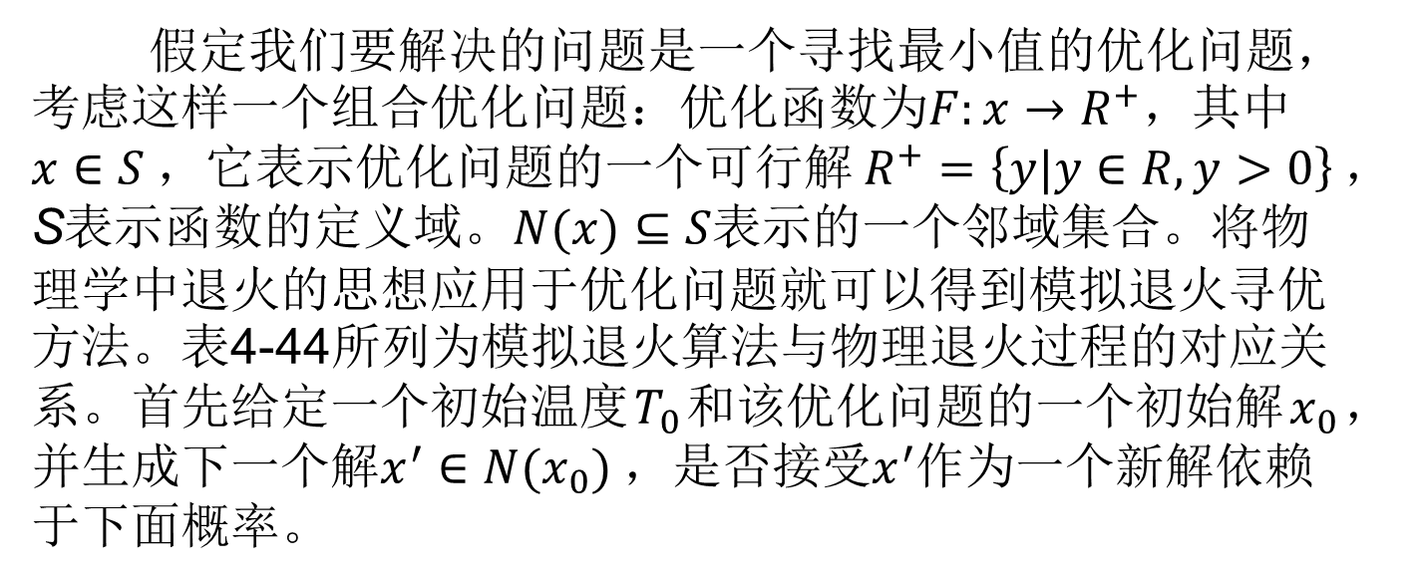
4.5.2 模拟退火算法
假定我们要解决的问题是一个寻找最小值的优化问题，考虑这样一个组合优化问题：优化函数为$F:x→R^{+}$，其中$x∈S$，它表示优化问题的一个可行解$R^{+}=\left\{y|y∈R,y>0\right\}$，S表示函数的定义域。$N(x)⊆S$表示的一个邻域集合。将物理学中退火的思想应用于优化问题就可以得到模拟退火寻优方法。表4-44所列为模拟退火算法与物理退火过程的对应关系。首先给定一个初始温度$T_{0}$和该优化问题的一个初始解$x_{0}$，并生成下一个解$x^{′}∈N(x_{0})$，是否接受$x^{′}$作为一个新解依赖于下面概率。
模拟退火 | 物理退火
解 | 粒子状态
目标函数 | 能量
最优解 | 能量最低态
设定初温 | 加温过程
扰动 | 热涨落
Metropolis 采样过程 | 热平衡,粒子状态满足波尔兹曼分布
控制参数的下降 | 冷却

Slide 14
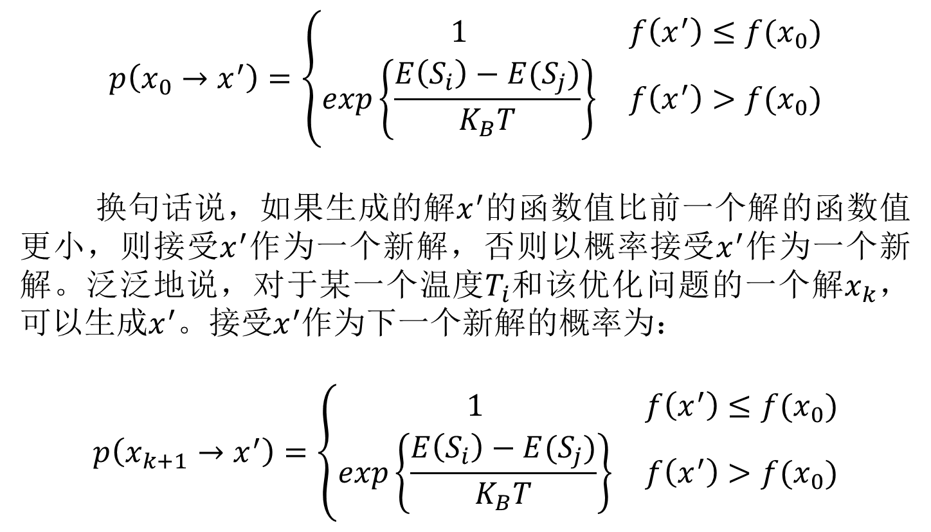
4.5.2 模拟退火算法
$$p\left(x_{0}→x^{′}\right)=\left\{\begin{matrix}1 & f\left(x^{′}\right)≤f(x_{0}) \\ exp\left\{\frac{E\left(S_{i}\right)−E(S_{j})}{K_{B}T}\right\} & f\left(x^{′}\right)>f(x_{0})\end{matrix}\right.$$
换句话说，如果生成的解$x^{′}$的函数值比前一个解的函数值更小，则接受$x^{′}$作为一个新解，否则以概率接受$x^{′}$作为一个新解。泛泛地说，对于某一个温度$T_{i}$和该优化问题的一个解$x_{k}$，可以生成$x^{′}$。接受$x^{′}$作为下一个新解的概率为：
$$p\left(x_{k+1}→x^{′}\right)=\left\{\begin{matrix}1 & f\left(x^{′}\right)≤f(x_{0}) \\ exp\left\{\frac{E\left(S_{i}\right)−E(S_{j})}{K_{B}T}\right\} & f\left(x^{′}\right)>f(x_{0})\end{matrix}\right.$$

Slide 15
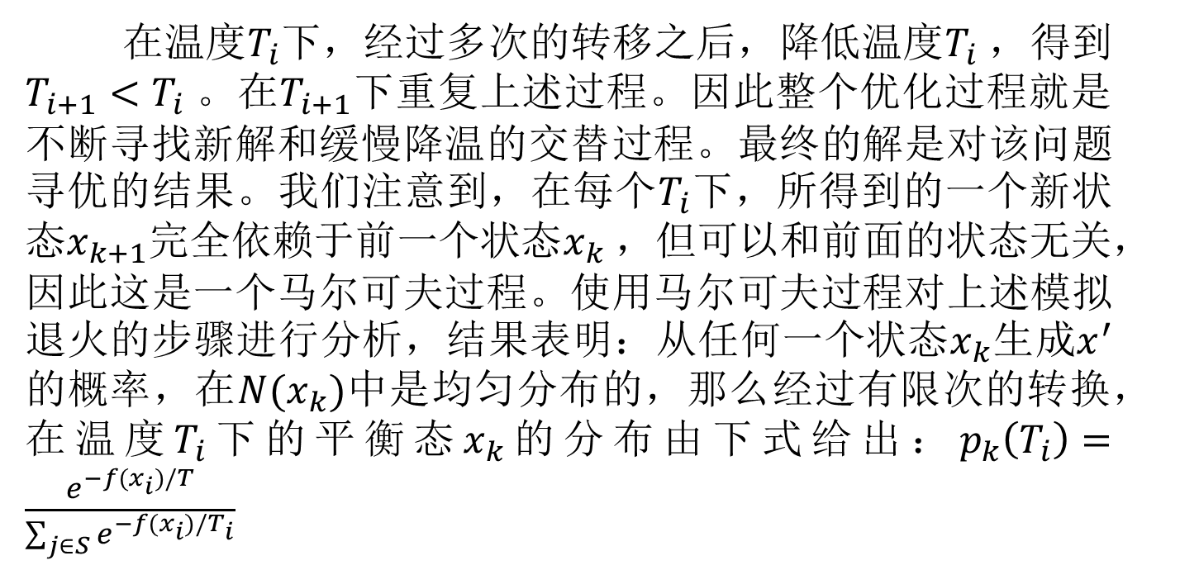
4.5.2 模拟退火算法
在温度$T_{i}$下，经过多次的转移之后，降低温度$T_{i}$，得到$T_{i+1}<T_{i}$。在$T_{i+1}$下重复上述过程。因此整个优化过程就是不断寻找新解和缓慢降温的交替过程。最终的解是对该问题寻优的结果。我们注意到，在每个$T_{i}$下，所得到的一个新状态$x_{k+1}$完全依赖于前一个状态$x_{k}$，但可以和前面的状态无关，因此这是一个马尔可夫过程。使用马尔可夫过程对上述模拟退火的步骤进行分析，结果表明：从任何一个状态$x_{k}$生成$x^{′}$的概率，在${N(x}_{k})$中是均匀分布的，那么经过有限次的转换，在温度$T_{i}$下的平衡态$x_{k}$的分布由下式给出：$p_{k}\left(T_{i}\right)=\frac{e^{−f(x_{i})/T}}{\sum_{j∈S}{e^{−f(x_{i})/T_{i}}}}$

Slide 16
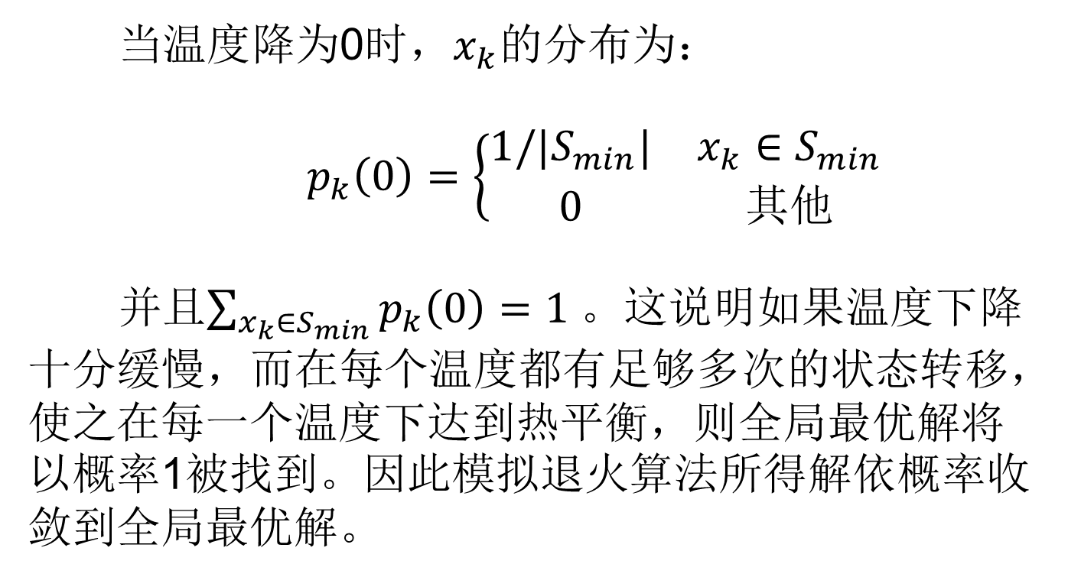
4.5.2 模拟退火算法
当温度降为0时，$x_{k}$的分布为：
$p_{k}\left(0\right)=\left\{\begin{matrix}1/|S_{min}| & x_{k}∈S_{min} \\ 0 & 其他\end{matrix}\right.$
并且$\sum_{x_{k}∈S_{min}}{p_{k}\left(0\right)=1}$。这说明如果温度下降十分缓慢，而在每个温度都有足够多次的状态转移，使之在每一个温度下达到热平衡，则全局最优解将以概率1被找到。因此模拟退火算法所得解依概率收敛到全局最优解。

Slide 17
4.5.2 模拟退火算法
模拟退火算法新解的产生和接受可分为以下步骤：
•由一个产生函数从当前解产生一个位于解空间的新解；为便于后续的计算和接受，减少算法耗时，通常选择由当前新解经过简单地变换即可产生新解的方法，如对构成新解的全部或部分元素进行置换，互换等。注意到产生新解的变换方法决定了当前新解的邻域结构，因而对冷却进度表的选取有一定的影响。
•计算与新解所对应的目标函数差。因为目标函数差仅由变换部分产生，所以目标函数差的计算最好按增量计算。事实表明，对大多数应用而言，这是计算目标函数差的最快方法。

Slide 18
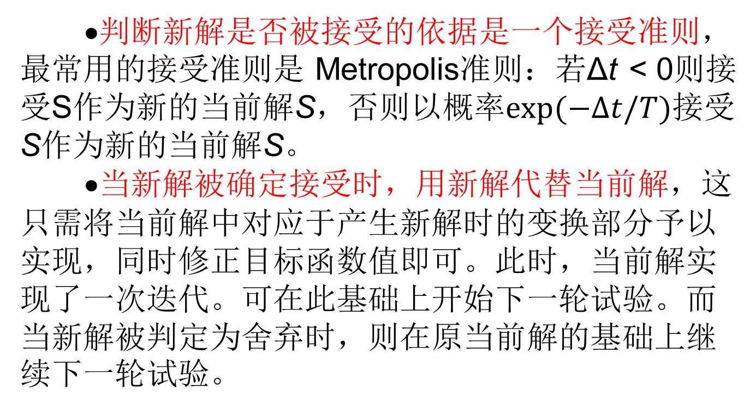
4.5.2 模拟退火算法
•判断新解是否被接受的依据是一个接受准则，最常用的接受准则是 Metropolis准则：若Δt < 0则接受S作为新的当前解S，否则以概率$exp⁡(−∆t/T)$接受S作为新的当前解S。
•当新解被确定接受时，用新解代替当前解，这只需将当前解中对应于产生新解时的变换部分予以实现，同时修正目标函数值即可。此时，当前解实现了一次迭代。可在此基础上开始下一轮试验。而当新解被判定为舍弃时，则在原当前解的基础上继续下一轮试验。

Slide 19
4.5.2 模拟退火算法
模拟退火算法与初始值无关，算法求得的解与初始解状态S（是算法迭代的起点）无关；
模拟退火算法具有渐近收敛性，已在理论上被证明是一种以概率1收敛于全局最优解的全局优化算法；模拟退火算法具有并行性。

Slide 20
4.5.2 模拟退火算法
对于特定的问题，在应用和设计模拟退火算法过程中应注意以下问题。
•初始解的生成：通常是以一个随机解作为初始解，并保证理论上能够生成解空间中任意的解。也可以是一个经挑选过的较好的解，这种情况下，初始温度应当设置的较低。初始解不宜“太好”，否则很难从这个解的邻域跳出。
•邻解生成函数：邻解生成函数应尽可能保证产生的候选解能够遍布解空间。邻域应尽可能小，能够在少量循环步中充分探测，但每次的改变不应该引起太大的变化。

Slide 21
4.5.2 模拟退火算法
•确定初始温度：初始温度应该设置的尽可能高，以确保最终解不受初始解影响。但过高又会增加计算时间。在正式开始退火算法前，可进行一个升温过程确定初始温度：逐渐增加温度，直到所有的尝试都被接受，将此时的温度设置为初始温度。
•确定等温步数：等温步数也称Metropolis抽样稳定准则，用于决定在不同温度下产生候选解的数目。通常取决于解空间和邻域的大小，等温过程是为了让系统达到平衡，因此可通过检验目标函数的均值是否稳定（或连续若干步的目标值变化较小）来确定等温步数。等温步数受温度的影响。高温时，等温步数可以较小；温度较小时，等温步数要大。随着温度的降低，增加等温步数。有时为了方便，也可直接按一定的步数抽样。

Slide 22
4.5.2 模拟退火算法
•确定降温方式：理论上，降温过程要足够缓慢，要使得在每一温度下达到热平衡。在计算机实现中，如果降温速度过缓，所得到的解的性能会较为令人满意，但是算法会太慢，相对于简单的搜索算法不具有明显优势。如果降温速度过快，很可能最终得不到全局最优解。因此使用时要综合考虑解的性能和算法速度，在两者之间采取一种折中。

Slide 23
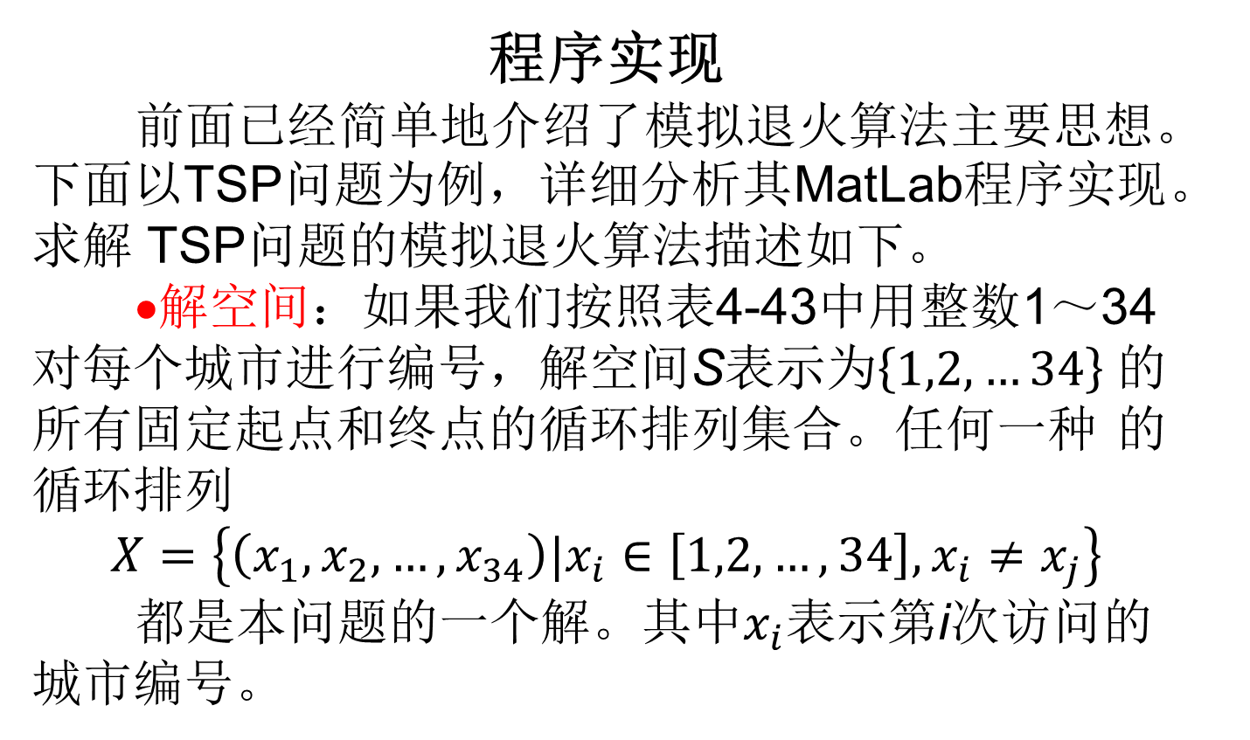
4.5.2 模拟退火算法
程序实现
前面已经简单地介绍了模拟退火算法主要思想。下面以TSP问题为例，详细分析其MatLab程序实现。求解 TSP问题的模拟退火算法描述如下。
•解空间：如果我们按照表4-43中用整数1～34对每个城市进行编号，解空间S表示为$\left\{1,2,…34\right\}$的所有固定起点和终点的循环排列集合。任何一种 的循环排列
$$X=\left\{\left(x_{1},x_{2},…,x_{34}\right)|x_{i}∈\left[1,2,…,34\right],x_{i}≠x_{j}\right\}$$
都是本问题的一个解。其中$x_{i}$表示第i次访问的城市编号。

Slide 24
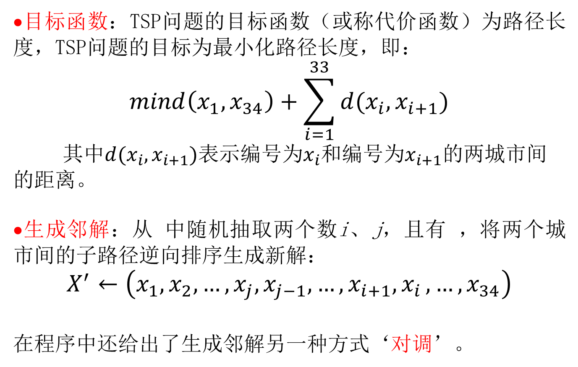
4.5.2 模拟退火算法
•目标函数：TSP问题的目标函数（或称代价函数）为路径长度，TSP问题的目标为最小化路径长度，即：
$$mind\left(x_{1},x_{34}\right)+\sum_{i=1}^{33}{d(x_{i},x_{i+1})}$$
其中$d(x_{i},x_{i+1})$表示编号为$x_{i}$和编号为$x_{i+1}$的两城市间的距离。
•生成邻解：从 中随机抽取两个数i、j，且有 ，将两个城市间的子路径逆向排序生成新解：
$$X^{′}←\left(x_{1},x_{2},…,x_{j},x_{j−1},…,x_{i+1}{,x}_{i}, …,x_{34}\right)$$
在程序中还给出了生成邻解另一种方式‘对调’。

Slide 25
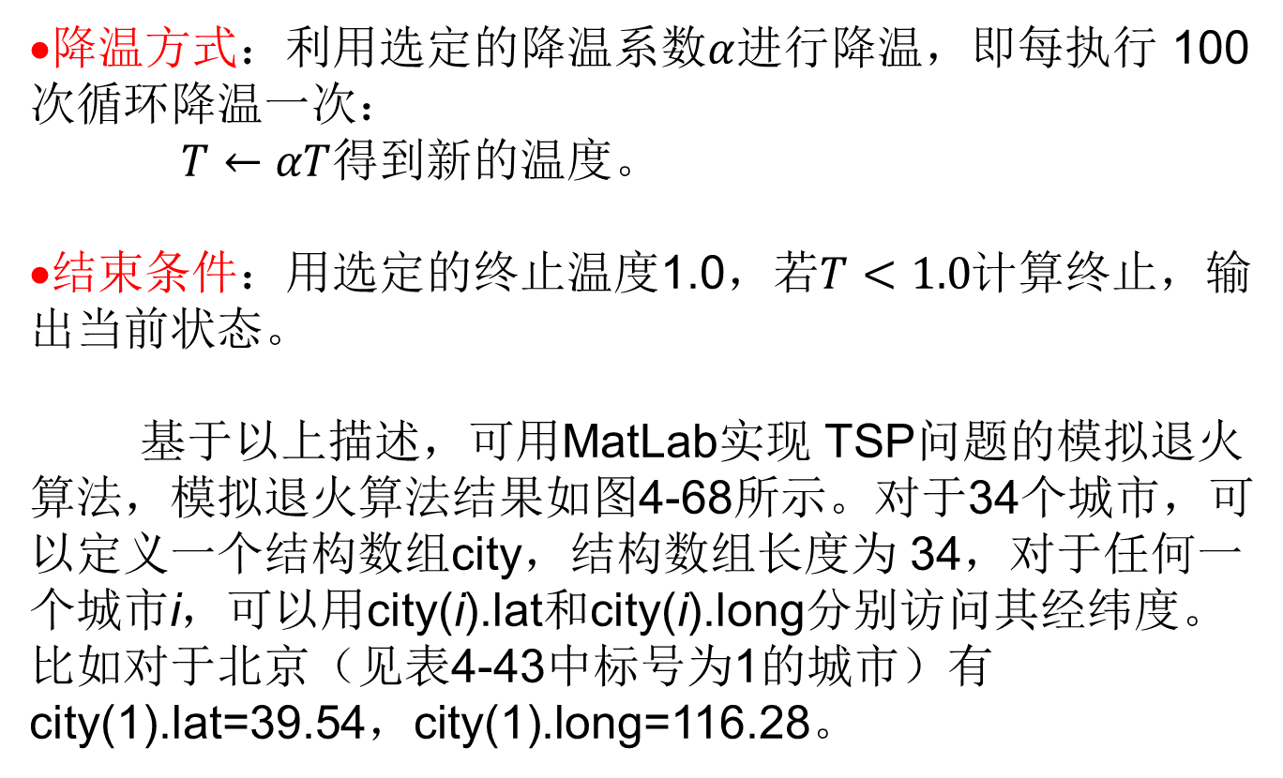
4.5.2 模拟退火算法
•降温方式：利用选定的降温系数$α$进行降温，即每执行 100次循环降温一次：
$T←αT$得到新的温度。
•结束条件：用选定的终止温度1.0，若$T<1.0$计算终止，输出当前状态。
基于以上描述，可用MatLab实现 TSP问题的模拟退火算法，模拟退火算法结果如图4-68所示。对于34个城市，可以定义一个结构数组city，结构数组长度为 34，对于任何一个城市i，可以用city(i).lat和city(i).long分别访问其经纬度。比如对于北京（见表4-43中标号为1的城市）有city(1).lat=39.54，city(1).long=116.28。

Slide 26
主程序的主要代码：
numberofcities = length(city); % 程序的数量
dis = distancematrix(city); % 距离矩阵dij = dis(i; j)
temperature = 1000; % 初始温度
cooling_rate = 0.94; % 降温速度
route = randperm(numberofcities); % 初始化路径
previous_distance = totaldistance(route ,dis); % 计算路径的长度
temperature_iterations = 1; % 用于计算恒温步数
while 1.0 < temperature
temp_route = perturb(route ,'reverse '); % 生成新解( 邻解)
current_distance = totaldistance(temp_route , dis); % 计算新解的距离
diff = current_distance - previous_distance; % 代价函数差
% Metropolis 准则
if (diff < 0) || (rand < exp(-diff/( temperature))) % 接受新解的条件
route = temp_route;
previous_distance = current_distance;
temperature_iterations = temperature_iterations + 1;
end
%每100步降一次温
if temperature_iterations _ 100
temperature = cooling_rate*temperature; % 降温方式：T = _ _ T
temperature_iterations = 0;
end
end

Slide 27
4.5.2 模拟退火算法
该程序中调用了函数distancematrix，totaldistance，perturb，下面我们逐一介绍。
函数distancematrix用来求得任意两城市间的球面距离矩阵dis。由于城市的坐标由经度、纬度表示，两城市间的距离需要用球面距离来表示，而MatLab中自带的函数 distance可用来求取球面上两点的球面距离。函数distancematrix的代码如下：
function dis = distancematrix(city)
numberofcities = length(city);
R = 6378.137; % 地球半径
for i = 1：numberofcities
for j = i+1：numberofcities
dis(i,j) = distance(city(i).lat , city(i).long , ...city(j).lat , city(j).long , R);
dis(j,i) = dis(i,j);
end
end

Slide 28
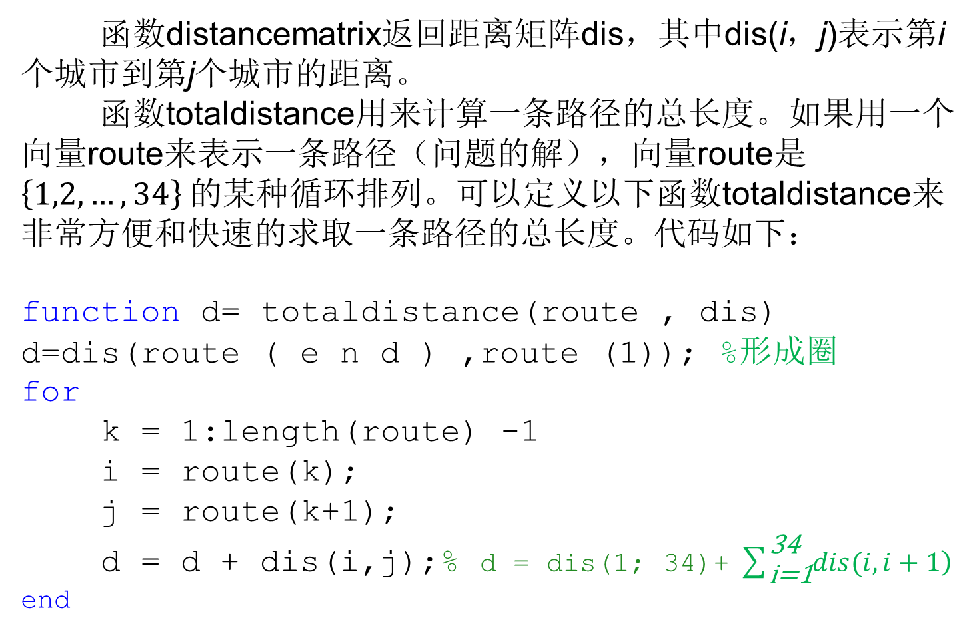
4.5.2 模拟退火算法
函数distancematrix返回距离矩阵dis，其中dis(i，j)表示第i个城市到第j个城市的距离。
函数totaldistance用来计算一条路径的总长度。如果用一个向量route来表示一条路径（问题的解），向量route是$\left\{1,2,…,34\right\}$的某种循环排列。可以定义以下函数totaldistance来非常方便和快速的求取一条路径的总长度。代码如下：
function d= totaldistance(route , dis)
d=dis(route ( e n d ) ,route (1)); %形成圈
for
k = 1:length(route) -1
i = route(k);
j = route(k+1);
d = d + dis(i,j);% d = dis(1; 34)+ $\sum_{\text{i}\text{=1}}^{\text{34}}{\left.dis(i,i+1\right)}$
end

Slide 29
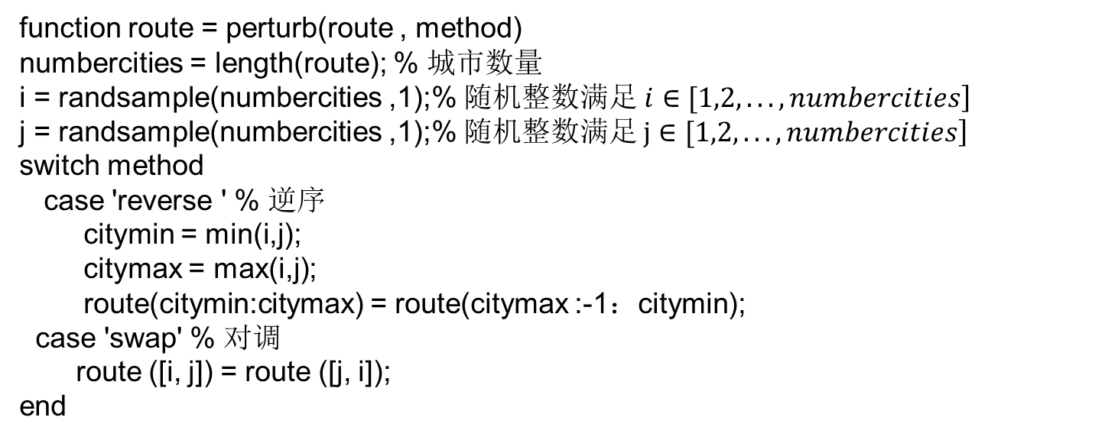
4.5.2 模拟退火算法
其中距离矩阵dis是由函数distancematrix求得的。函数totaldistance返回路径route的总长度d，TSP问题的目标就是min d。
函数perturb用来从当前解产生一个位于解空间的新解。函数perturb的代码如下：
function route = perturb(route , method)
numbercities = length(route); % 城市数量
i = randsample(numbercities ,1);% 随机整数满足$\left. i∈[1,2,...,numbercities\right]$
j = randsample(numbercities ,1);% 随机整数满足 $\left.j∈[1,2,...,numbercities\right]$
switch method
case 'reverse ' % 逆序
citymin = min(i,j);
citymax = max(i,j);
route(citymin:citymax) = route(citymax :-1：citymin);
case 'swap' % 对调
route ([i, j]) = route ([j, i]);
end

Slide 30
4.5.2 模拟退火算法
函数perturb定义了两种生成邻解的方式，一种是“逆序”，另一种为“对调”。当参数method为“reverse”时，生成邻解的方式为“逆序”，随机选择路径中的两个城市，并将两个城市间的子路径逆向排序顺序生成新解；当参数method为“swap”时，生成邻解的方式为“对调”。随机选择路径中的两个城市，并将两个城市间的子路径逆向排序顺序生成新解。

Slide 31
4.5.3 遗传算法
算法介绍
遗传算法（Genetic Algorithm）是由美国的J·Holland教授于1975年首先提出的，是计算数学中用于解决最优化的搜索算法。遗传算法最初是借鉴了进化生物学中的一些现象而发展起来的，这些现象包括遗传，突变，自然选择（适者生存，优胜劣汰遗传机制）以及杂交等。在遗传算法中，问题域中的可能解被看作是群体的个体。对于一个最优化问题，一定数量的候选解（称为个体）的抽象表示（称为染色体）的种群向更好的解进化。传统上，采用二进制将个体编码成符号串形式（即0和1的串），但也可以用其他表示方法。

Slide 32
4.5.3 遗传算法
进化从完全随机个体的种群开始，之后一代一代发生。在每一代中，整个种群的适应度被评价，基于它们的适应度，从当前种群中随机地择优选择多个个体。通过杂交和突变产生新的生命种群，该种群在算法的下一次迭代中成为当前种群。从而不断得到更优的群体，同时搜索优化群体中的最优个体，求得满足要求的最优解。

Slide 33
4.5.3 遗传算法
遗传算法可分为以下基本步骤。
（1）初始化：初始化进化代数计数器t←0，最大进化代数T。随机生成M个个体作为初始体P (t)，始群体P。
（2）个体评价：计算P(t)中每个个体的适应度值。
（3）选择运算：将选择算子作用于群体。
（4）交叉运算：将交叉算子作用于群体。
（5）变异运算：将变异算子作用于群体，并通过以上运算得到下一代群体P(t+1)。
（6）终止条件：如果 t ≤ T，则t ←t + 1并跳转到第2步；否则输出P (t)中的最优解。

Slide 34
4.5.3 遗传算法
基本遗传算法的五个组成部分如下。
（1）编码：正如研究生物遗传是从染色体着手，而染色体则是由基因排成的串，遗传算法中，首要问题就是如何通过某种编码机制把对象抽象为由特定符号按一定顺序排成的串（解的形式）。编码影响到交叉，变异等运算，很大程度上决定了遗传进化的效率。在基本遗传算法（SGA）使用上，二进制串进行编码，每个基因值为符号 0和1所组成的二进制数。针对不同的问题，可以适当选择其他编码形式，如格雷编码，实数编码，符号编码。

Slide 35
4.5.3 遗传算法
（2）适应度函数：适应度函数也称评价函数。是根据目标函数确定的用于区分群体中个体好坏的标准。适应度函数是遗传算法进化过程的驱动力，也是对个体的优胜劣汰的唯一依据。它的设计应结合求解问题本身的要求而定。一般情况下适应度是非负的，并且总是希望适应度越大越好（适应度值与解的优劣成反比例）。通常适应度函数可以由目标函数直接或间接改造得到。比如，目标函数或目标函数的倒数、相反数经常被直接用作适应度函数。适应度函数不应过于复杂，以便于计算机的快速计算。

Slide 36
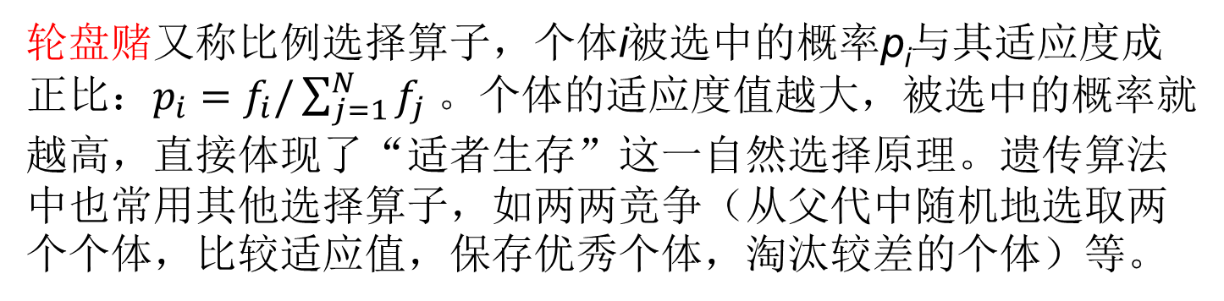
4.5.3 遗传算法
（3）选择算子：选择运算的使用是对个体进行优胜劣汰；从父代群体中选取一些适应度高的个体，遗传到下一代群体。适应度高的个体被遗传到下一代群体中的概率大；适应度低的个体，被遗传到下一代群体中的概率小。基本遗传算法中选择算子采用轮盘赌选择方法，图4-70所示为轮盘赌示意图。
轮盘赌又称比例选择算子，个体i被选中的概率p_{i}与其适应度成正比：$p_{i}=f_{i}/\sum_{j=1}^{N}{f_{j}}$。个体的适应度值越大，被选中的概率就越高，直接体现了“适者生存”这一自然选择原理。遗传算法中也常用其他选择算子，如两两竞争（从父代中随机地选取两个个体，比较适应值，保存优秀个体，淘汰较差的个体）等。

Slide 37
4.5.3 遗传算法
（4）交叉算子：交叉运算是指对两个相互配对的染色体依据交叉概率按某种方式相互交换其部分基因，从而形成两个新的个体。交叉运算是遗传算法区别于其他进化算法的重要特征，它在遗传算法中起关键作用，是产生新个体的主要方法。遗传算法中，交叉算子可以是单点交叉，也可以是多点交叉，其示意图如图4-71所示。基本遗传算法中交叉算子采用单点交叉算子。

Slide 38
4.5.3 遗传算法
（5）变异算子：变异操作对群体中的个体的某些基因座上的基因值作变动，模拟生物的繁殖过程，新产生的染色体中的基因会以一定的概率出错。变异运算是产生新个体的辅助方法，决定遗传算法的局部搜索能力，保持种群多样性。交叉运算和变异运算的相互配合，共同完成对搜索空间的全局搜索和局部搜索。遗传算法中，变异算子可以是基本位变异，也可以是换位变异，如图4-72所示。

Slide 39
4.5.3 遗传算法
基本遗传算法中变异算子采用基本位变异算子。基本位变异算子是指对个体编码串随机指定的某一位或某几位基因作变异运算。对于二进制编码符号串所表示的个体，若需要进行变异操作的某一基因座上的原有基因值为0，则将其变为1；反之，若原有基因值为1，则将其变为0。

Slide 40
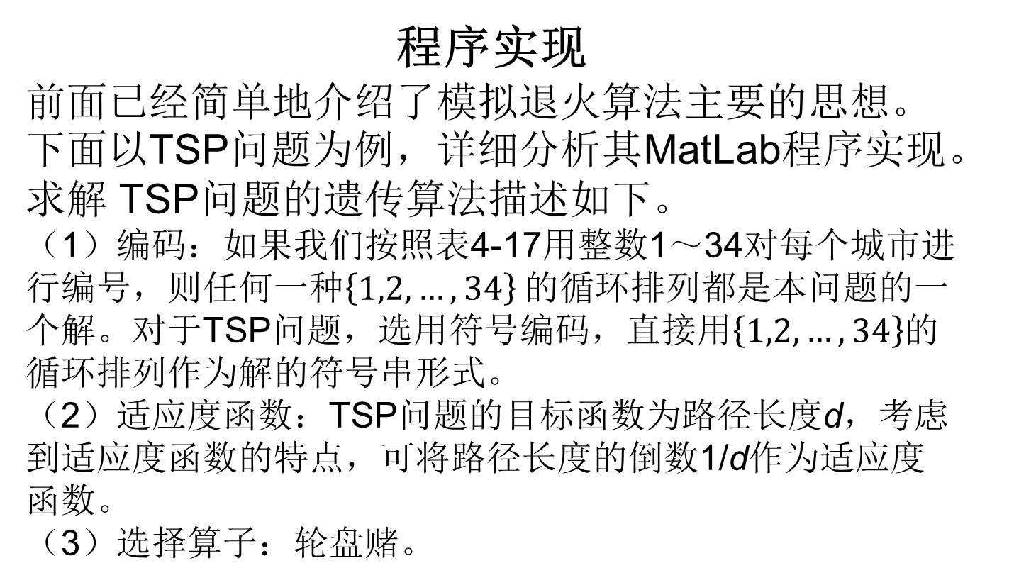
4.5.3 遗传算法
程序实现
前面已经简单地介绍了模拟退火算法主要的思想。下面以TSP问题为例，详细分析其MatLab程序实现。求解 TSP问题的遗传算法描述如下。
（1）编码：如果我们按照表4-17用整数1～34对每个城市进行编号，则任何一种$\left\{1,2,…,34\right\}$的循环排列都是本问题的一个解。对于TSP问题，选用符号编码，直接用$\left\{1,2,…,34\right\}$的循环排列作为解的符号串形式。
（2）适应度函数：TSP问题的目标函数为路径长度d，考虑到适应度函数的特点，可将路径长度的倒数1/d作为适应度函数。
（3）选择算子：轮盘赌。

Slide 41
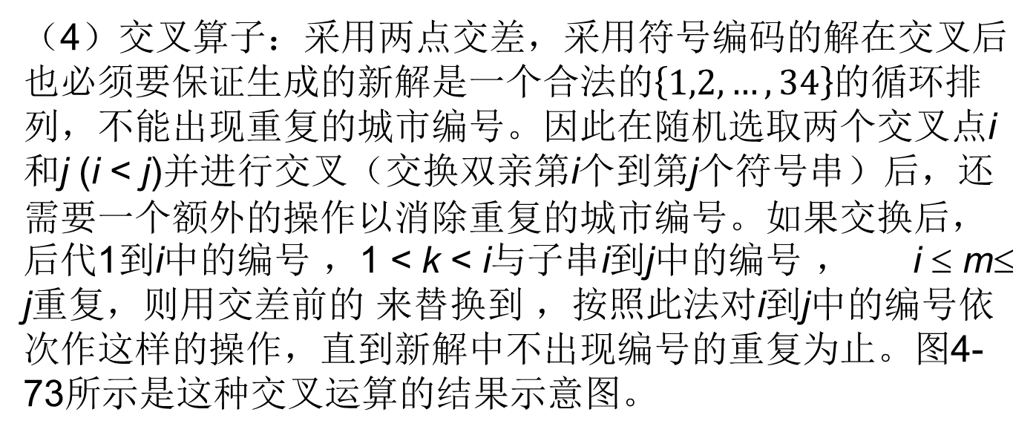
4.5.3 遗传算法
（4）交叉算子：采用两点交差，采用符号编码的解在交叉后也必须要保证生成的新解是一个合法的$\left\{1,2,…,34\right\}$的循环排列，不能出现重复的城市编号。因此在随机选取两个交叉点i和j (i < j)并进行交叉（交换双亲第i个到第j个符号串）后，还需要一个额外的操作以消除重复的城市编号。如果交换后，后代1到i中的编号 ，1 < k < i与子串i到j中的编号 ， i ≤ m≤ j重复，则用交差前的 来替换到 ，按照此法对i到j中的编号依次作这样的操作，直到新解中不出现编号的重复为止。图4-73所示是这种交叉运算的结果示意图。

Slide 42
4.5.3 遗传算法
图4-73

Slide 43
4.5.3 遗传算法
（5）变异算子：在TSP问题中，单点基本位变异会造成新解中出现编号的重复。因此这里的变异算子采用对调，滑移和逆序三种不会引起编号重复的变异算子。
基于以上描述，可用MatLab实现TSP问题的遗传算法，图4-74所示为MatLab实现的中国34个省会城市TSP问题的遗传算法求解结果。

Slide 44
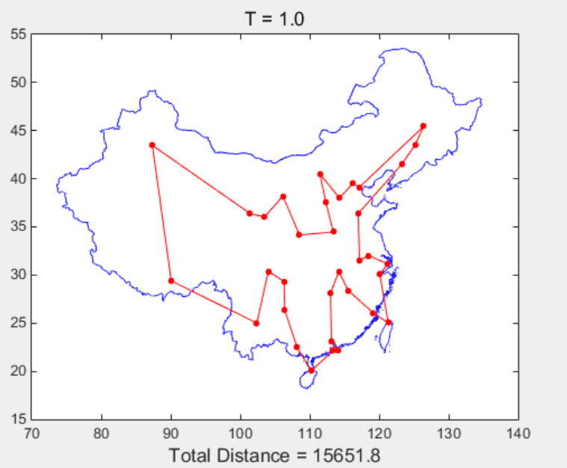
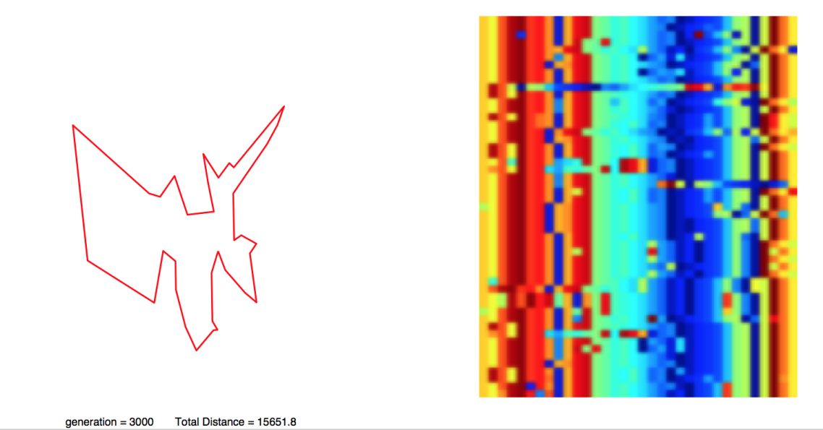
4.5.3 遗传算法
在遗传算法的MatLab程序中，解的形式，任意两城市间的球面距离矩阵和路径的总长度的计算都与退火方法一致，相同的内容这里不再复述。

Slide 45
4.5.3 遗传算法
下面给出主程序的主要代码如下。
1 popSize = 50; % 种群规模
2 max_generation = 3000; % 初始化最大种群代数
3 Pmutation = 0.16; % 变异概率
4 for i = 1：popSize % 初始化种群
5 pop(i, :) = randperm(numberofcities);
6 end
7 for generation = 1：max_generation
8 fitness = 1/ totaldistance(pop, dis); % 计算距离(适应度)
9 [maxfit, bestID] = max(fitness);
10 bestPop = pop(bestID, :); % 找出精英
11 pop = select(pop, fitness); % 选择操作
12 pop = crossover(pop); % 交叉操作
13 pop = mutate(pop, Pmutation); % 变异操作
14 pop = [bestPop; pop]; % 精英保护
15 end
16
17 popDist = total_distance(pop, dis); % 计算距离（适应度）
18 [minDist, index] = min(popDist);
19 optRoute = pop(index, :); % 找出最短距离

Slide 46
4.5.3 遗传算法
程序中第10行找出当前最好的解，并通过第14行将这个最好的解不做任何改变操作直接放到下一代的种群中，这样做是为了使得下一代的种群的最优解至少不会比上一代差。此外，上述主程序中还调用了函数 select，crossover和mutate，下面我们逐一介绍。
函数select是用来进行选择操作，在函数select中，我们提供两种选择算子：轮盘赌和两两竞争。函数select的代码如下。

Slide 47
4.5.3 遗传算法
函数select的代码
1 function popselected = select(pop , fitness , nselected , method)
2 popSize = size(pop ,1);
3
4 switch method
5 case 'roulette ' % 轮盘赌
6 p=fitness/sum(fitness); % 选中概率
7 cump=cumsum(p); % 概率累加
8 % 利用插值：yi = 线性插值(x, y, xi)
9 I = interp1 ([0 ...
cump],1:(popSize+1), rand(1,nselected), 'linear');
10 I = floor(I);
11
12 case 'competition ' % 两两竞争
13 i1 = randsample(popSize , nselected);
14 i1 = randsample(popSize , nselected);
15 I = i1.*( fitness(i1)>=fitness(i2) ) + ...
16 i2.*( fitness(i1)< fitness(i2) );
17 end
18
19 popselected=pop(I,:);

Slide 48
4.5.3 遗传算法
代码中第6行得到规一化的适应度。在轮盘赌中，各染色体规一化的适应度即为其被选中的概率。第7行是对选中概率进行累加。如果种群的规模为5，种群中各染色体规一化的适应度为p=[0.16, 0.39, 0.11, 0.14, 0.20]，则经过累加得到cump=[0.16, 0.55, 0.66, 0.8, 1.0]。则可以通过生成随机来决定选择哪些染色体，若生成的随机rand∈[0, 0.16]，则第一个染色体被选中；若生成的随机rand∈[0.66, 0.8)，则第四个染色体被选中。第9行利用插值运算实现轮盘赌。以上程序中还提供了两两竞争的选择算子，这里不再详述。

Slide 49
4.5.3 遗传算法
函数crossover是用来进行交叉操作，由于需要消除交叉中出现的城市编号重得，交叉操作的代码稍微有点复杂。函数crossover的代码如下。

Slide 50
4.5.3 遗传算法
程序中第9行中生成两个随机的交叉点。第10行至第17行的循环对两交叉点间的城市编号依次进行互换和消重。对于子代1，由第11行消重，第12行互换以达到交叉的目的。第11行通过 child1==parent2(j) 找出交差后会出现重复的位置，并替换为child1(j)，那么第12行交叉后，child1就不会出现重复的城市编码，对于子代2，类似。
1 function children = crossover(parents)
2 [popSize , numberofcities] = size(parents);
3 children = parents; % 初始化子代
4
5 for i = 1:2：popSize
6 parent1 = parents(i+0,:); child1 = parent1;
7 parent2 = parents(i+1,:); child2 = parent2;
8 InsertPoints = sort(randsample(numberofcities , 2)); % 交叉点
9 for j = InsertPoints(1):InsertPoints(2)
10 if parent1(j) != parent2(j) % 如果对应位置不重复
11 child1(child1 == parent2(j)) = child1(j);
12 child1(j) = parent2(j);
13
14 child2(child2 == parent1(j)) = child2(j);
15 child2(j) = parent1(j);
16 end
17 end
18 children(i+0,:)=child1; children(i+1,:)=child2;
19 end

Slide 51
4.5.3 遗传算法
函数mutation是用来进行变异操作，函数crossover提供了三种变异算子：“对调”，“滑移”和“逆序”。每一次变异都从三种变异算子中选择一种，并且主要以“逆序”为主。函数crossover的代码如下。

Slide 52
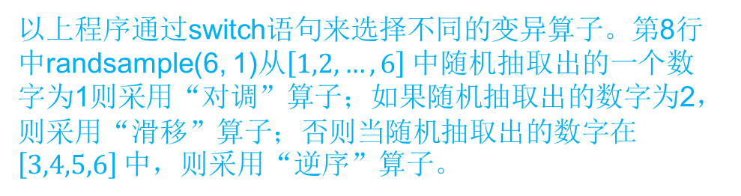
4.5.3 遗传算法
以上程序通过switch语句来选择不同的变异算子。第8行中randsample(6, 1)从$\left[1,2,…,6\right]$中随机抽取出的一个数字为1则采用“对调”算子；如果随机抽取出的数字为2，则采用“滑移”算子；否则当随机抽取出的数字在$\left[3,4,5,6\right]$中，则采用“逆序”算子。
1 function children = mutation(parents, probmutation)
2 [popSize, numberofcities] = size(parents);
3 children = parents; % 初始化子代
4 for k=1：popSize
5 if rand < probmutation % 以一定概率变异
6 InsertPoints = randsample(numberofcities, 2);
7 I = min(InsertPoints); J = max(InsertPoints); % 两交叉点：I<J
8 switch randsample (6, 1) % 通过随机数判断使用哪种算子
9 case 1 % 对调
10 children(k,[I J]) = parents(k,[J I]);
11 case 2 % 滑移
12 children(k,[I:J]) = parents(k,[I+1:J I]);
13 otherwise % 逆序
14 children(k,[I:J]) = parents(k,[J:-1:I]);
15 end
16 end
17 end

